Slide 1
Lesson-14
बाढ़ / जल आपात स्थिति
Shri Gaikawad Sanket T, Dy. Commandant
Notes:
-Welcome & Introduction
-Asst. Batchie From ERUF Cebu
-Lecture: 1 Hr
-Practical: 2 Hrs
-fire extinguisher
-bucket brigade
-Floatation device
-knots

Slide 2
उद्देश्य
इस पाठ को पूरा करने पर, आप निम्न में सक्षम होंगे:
तैराकी तकनीकों का वर्णन।
मानव निर्मित जल पर तैरने वाले उपकरणों का वर्णन |

Slide 3
तैराकी का महत्व
हर किसी को तैराकी तकनीकों और मानव निर्मित तैरने वाले उपकरणों के बारे में जानकारी होना चाहिए। इन तकनीको की आपात स्थिति में आवश्यकता है।
तैराकी तकनीके/ शैली:
01)फ्री स्टाइल
02)बैक स्ट्रोक
03)ब्रेस्ट स्ट्रोक
04)बटरफ्लाई
05)हेड अप फ्री स्टाइल
06)हेड अप ब्रेस्ट स्ट्रोक.

Slide 4
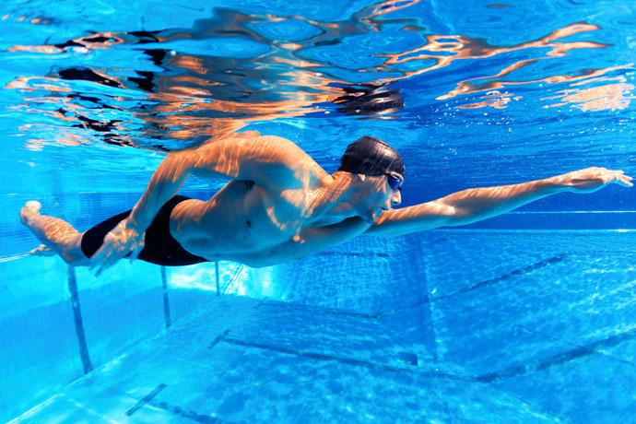
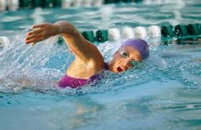
फ्री स्टाइल तैराकी शैली

Slide 5
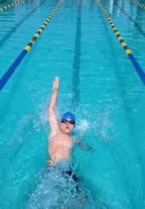
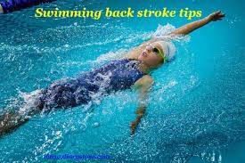
बैक स्ट्रोक तैराकी शैली

Slide 6
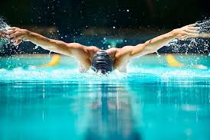
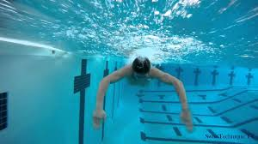
बटरफ्लाई तैराकी शैली

Slide 7
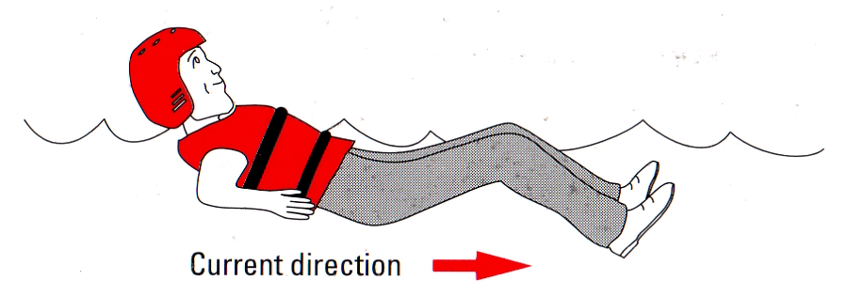
तैरना
खुले पानी में जीवित रहना |
तेज पानी में जीवित रहना |
बाढ़ के पानी से बचाव |
सुरक्षित/रक्षात्मक तैराकी स्थिति
जीवित रहना
SL 9-9

Slide 8
कभी भी अपने आप को इतना नजदीक न रखें कि घबराया हुआ पीड़ित आपको पकड़ ले |
बचावकर्ता और पीड़ित के बीच हमेशा उपकरण रखें और दूरी बनाए रखें |
जल बचाव के सुनहरे नियम

Slide 9
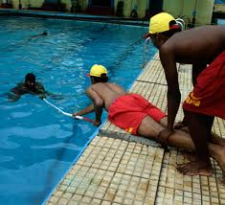
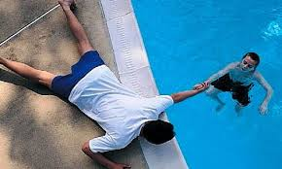
बचाव तकनीकें
1. गैर-तैराकी बचाव
2. तैराकी बचाव
बिना तैराकी का बचाव के चार भाग है :-
1. पहुँच बचाव 2. फ़ेंक कर बचाव 3. वेड बचाव 4. नाव से पहुँचकर बचाव .

Slide 10
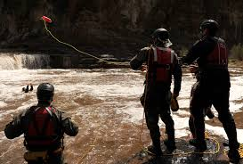
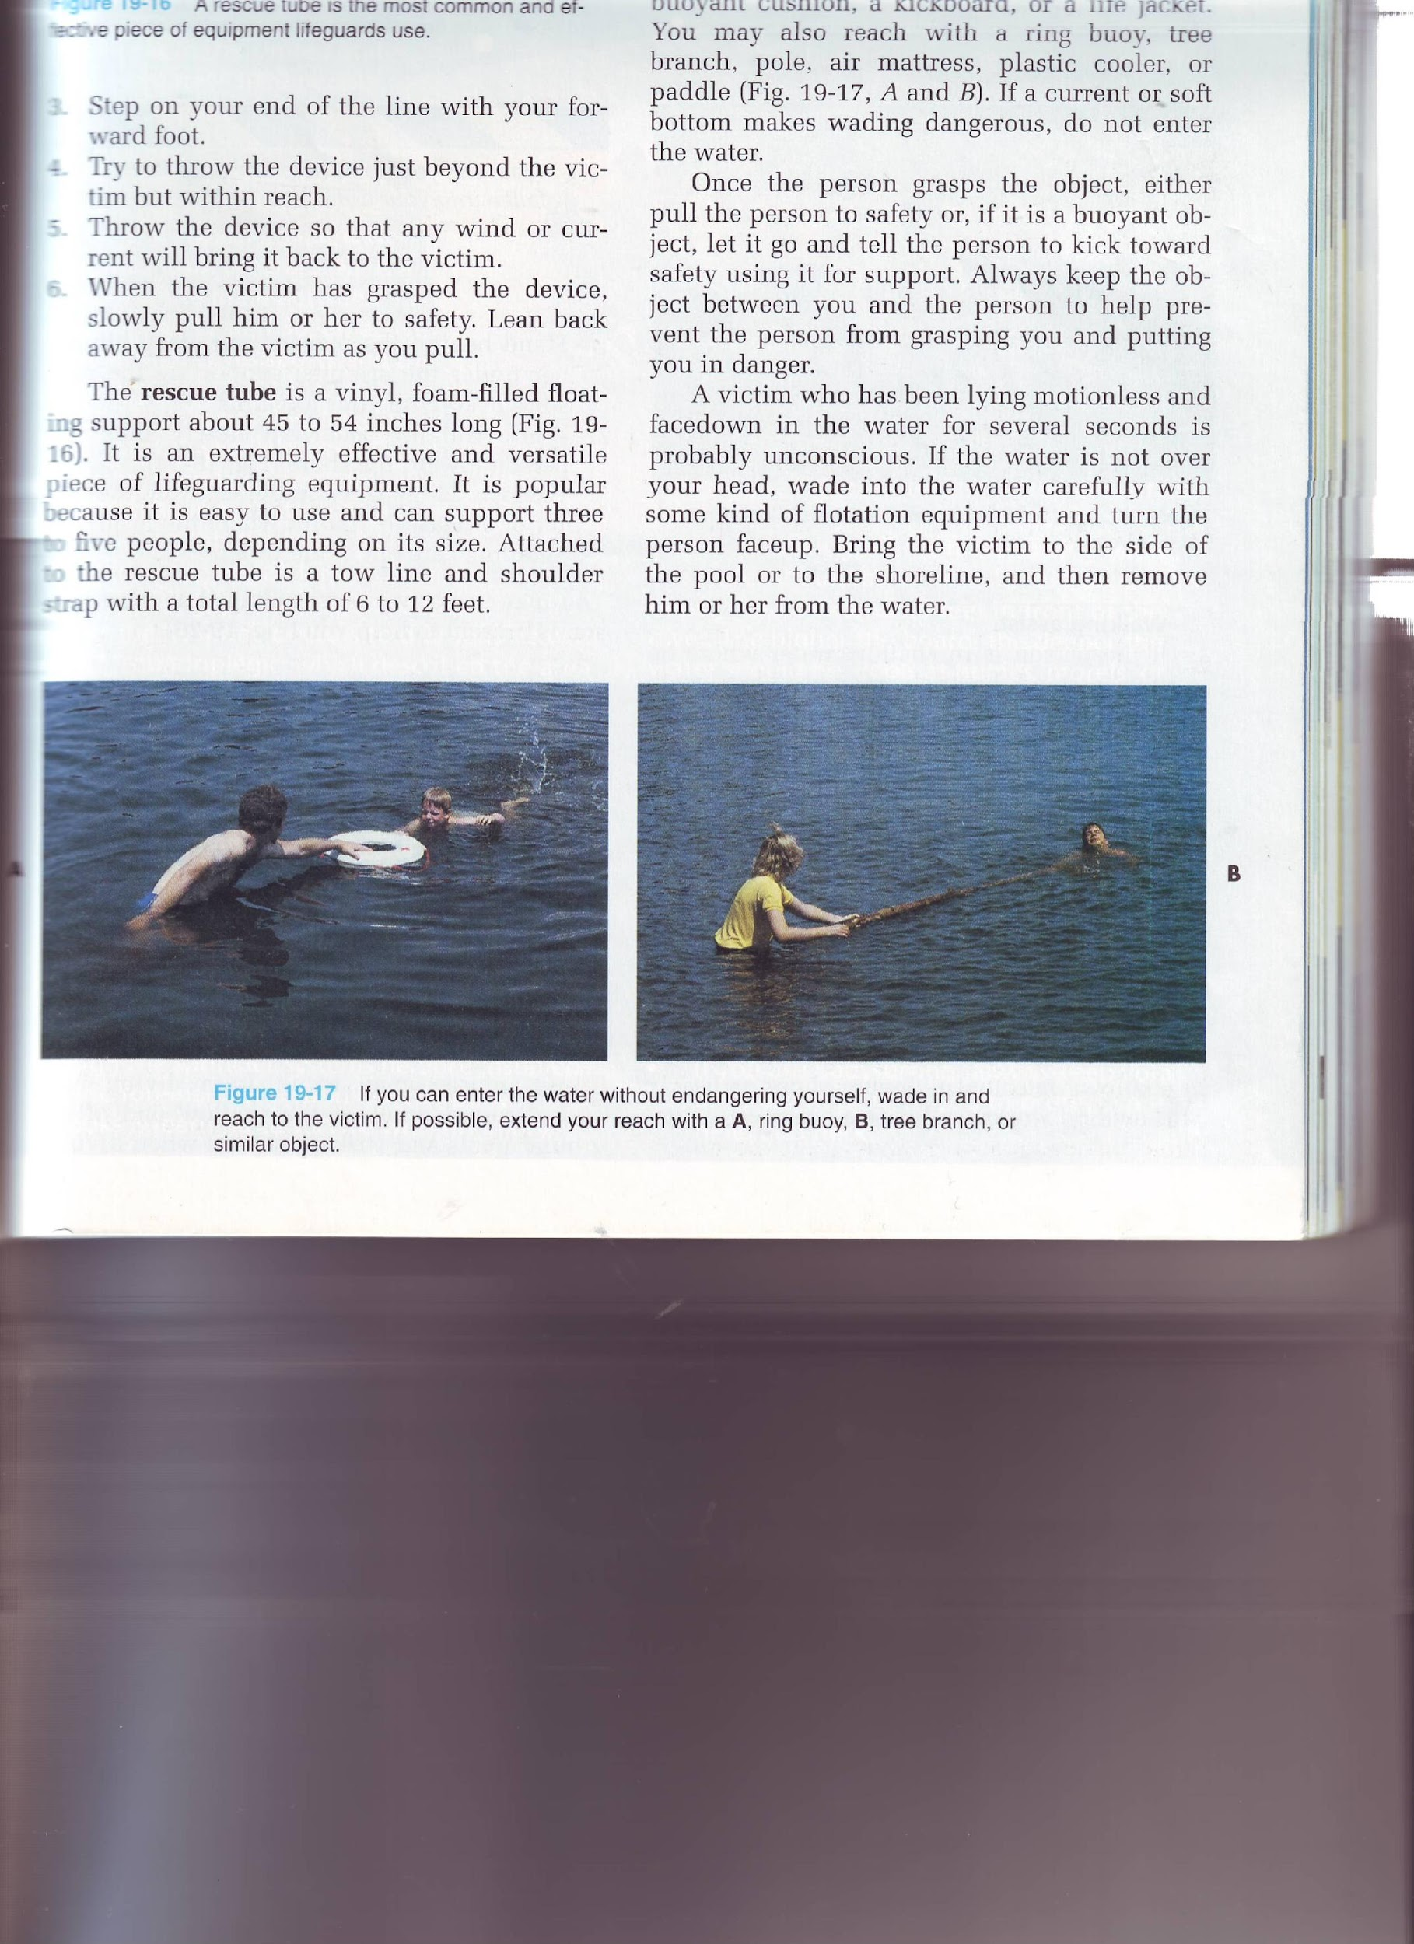
फ़ेंक कर बचाव
वेड बचाव

Slide 11
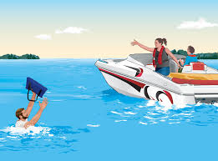
नाव बचाव

Slide 12
बचाव के प्रकार
1) शुष्क बचाव (गैर-संपर्क बचाव)
नियम: पहुँचें, फेंकें, और फिर खींचें,
2) पानी में /संपर्क बचाव
शुष्क बचाव: ( ड्राई रेस्क्यू)
1] फ्लोटर बचाव
2] पोल बचाव
3] रस्सी बचाव

Slide 13
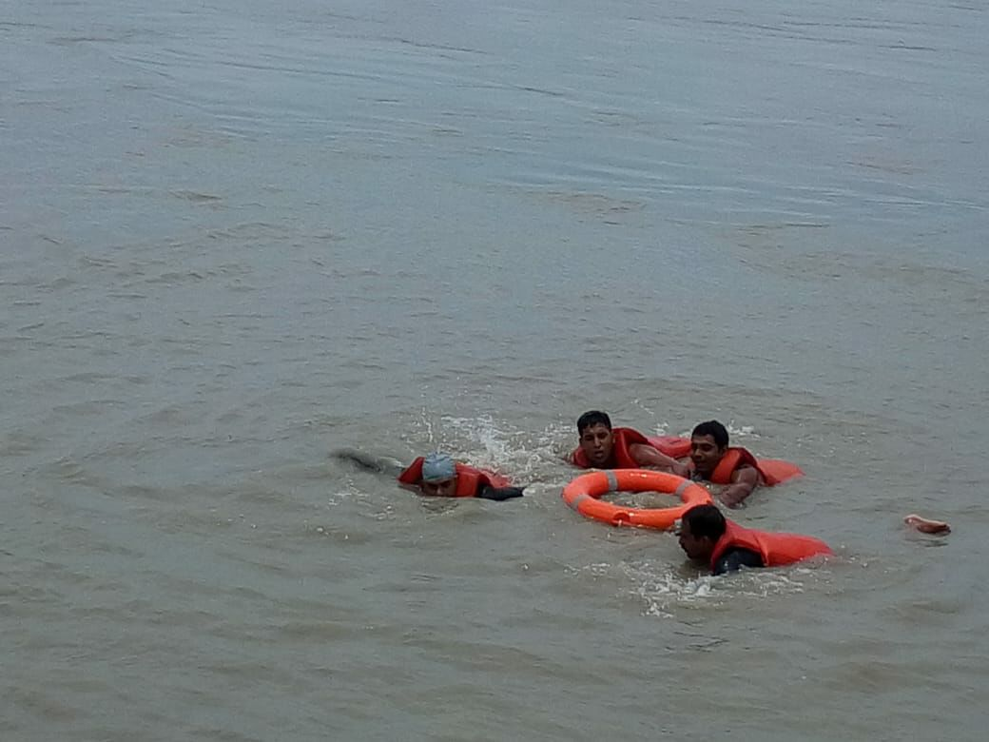
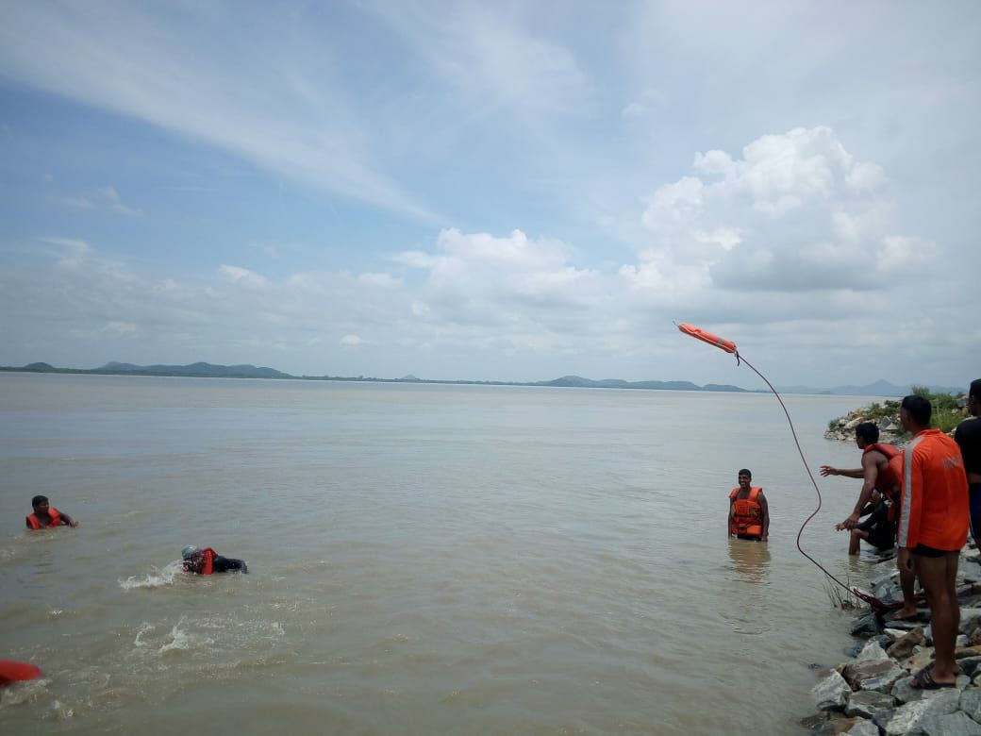
फ्लोटर बचाव

Slide 14
पहुंच- बचाव का सबसे आसान और सबसे वांछनीय तरीका है जिसमे मुसीबत में फंसे व्यक्ति तक पहुंचना या कोई वस्तु पहुंचाना है।.
पोल बचाव

Slide 15
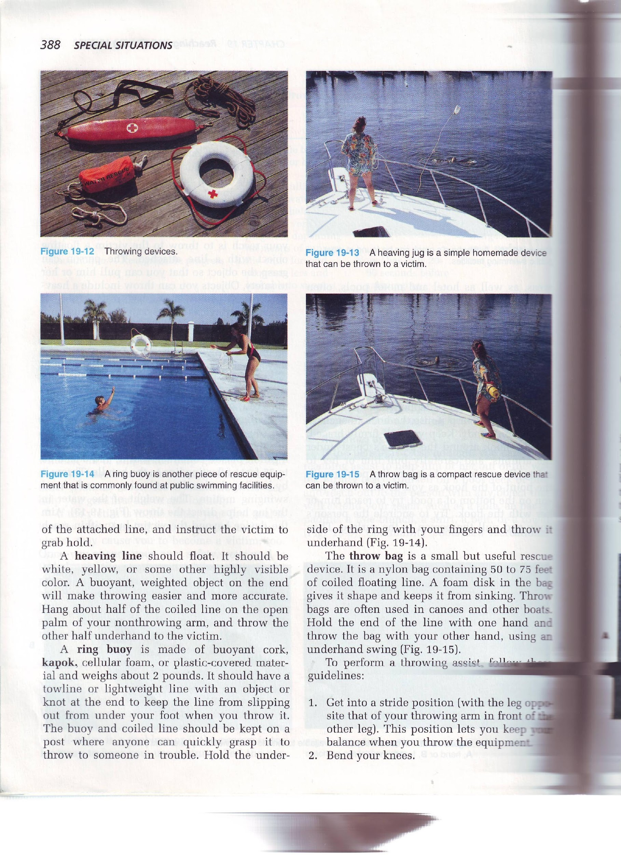
फेंकना और खींचना –
यदि पीड़ित व्यक्ति इतनी दूर है कि रीच रेस्क्यू संभव नहीं है, तो आप सहायता प्रदान करने के लिए इस बचाव तकनीक का उपयोग कर सकते हैं |
रस्सी से बचाव

Slide 16
संपर्क बचाव (CONTACT RESCUE)
सिर से खींचकर
ठोड़ी से खींचकर
हाथ से खींचकर
साइड से खींचकर
संपर्क बचाव

Slide 17
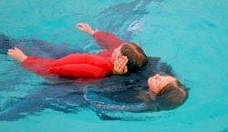
सिर पकड़कर खींचना

Slide 18
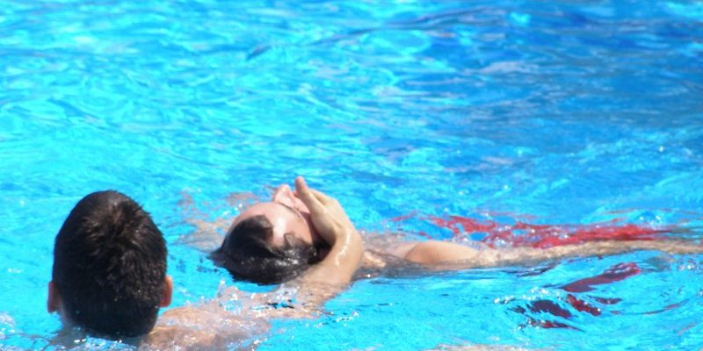
ठोड़ी पकड़कर खींचना

Slide 19
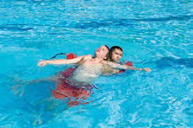
बांह पकड़कर खींचना

Slide 20
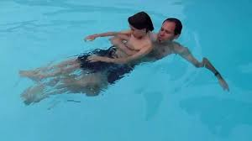
साइड से खींचना

Slide 21
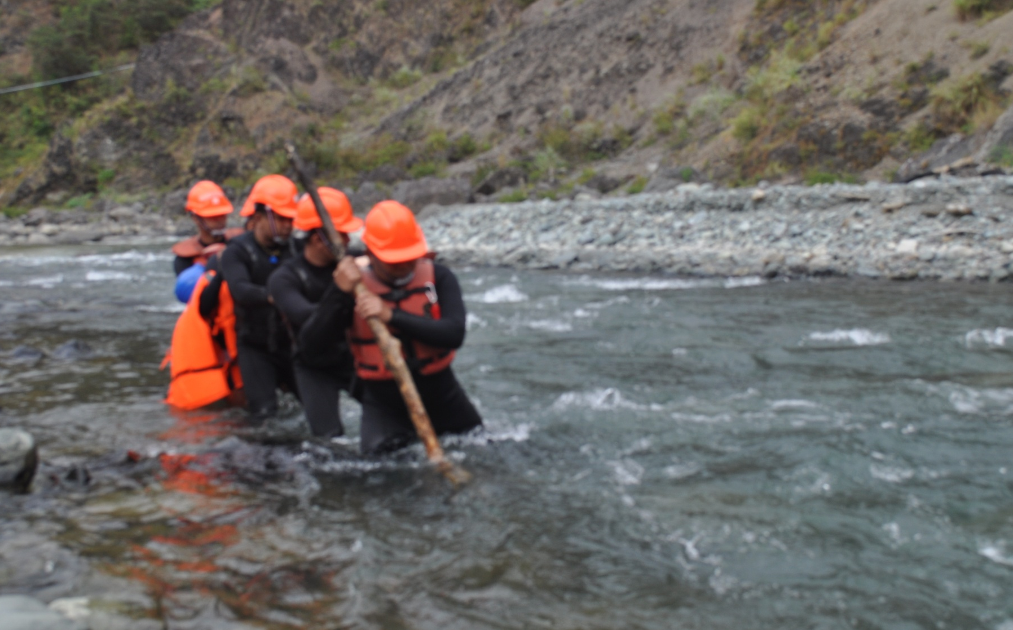
नदी पार करना
SL 9-20

Slide 22
तत्काल बनाये गए तैरने वाले उपकरण

Slide 23
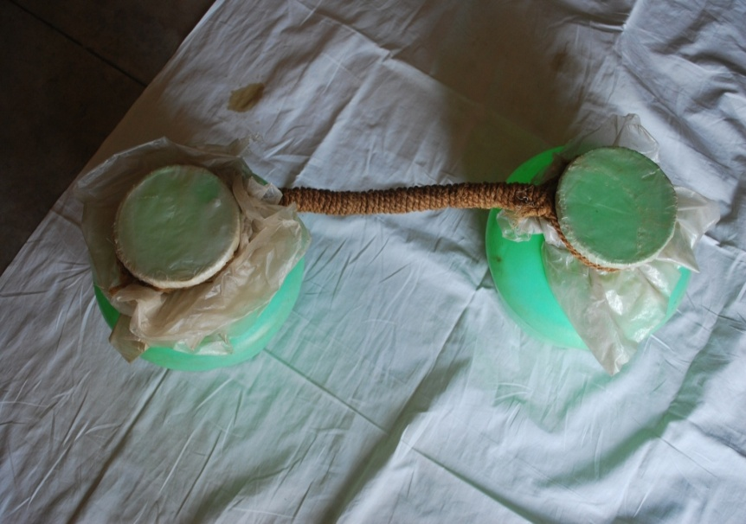
प्लास्टिक पॉट सहायता
आवश्यक सामग्री
ढक्कन सहित 10 लीटर प्लास्टिक का बर्तन- 02 नग
प्लास्टिक शीट - 01 मीटर
पटसन/सूती रस्सी 6 या 8 एम.एम - 10 मीटर

Slide 24
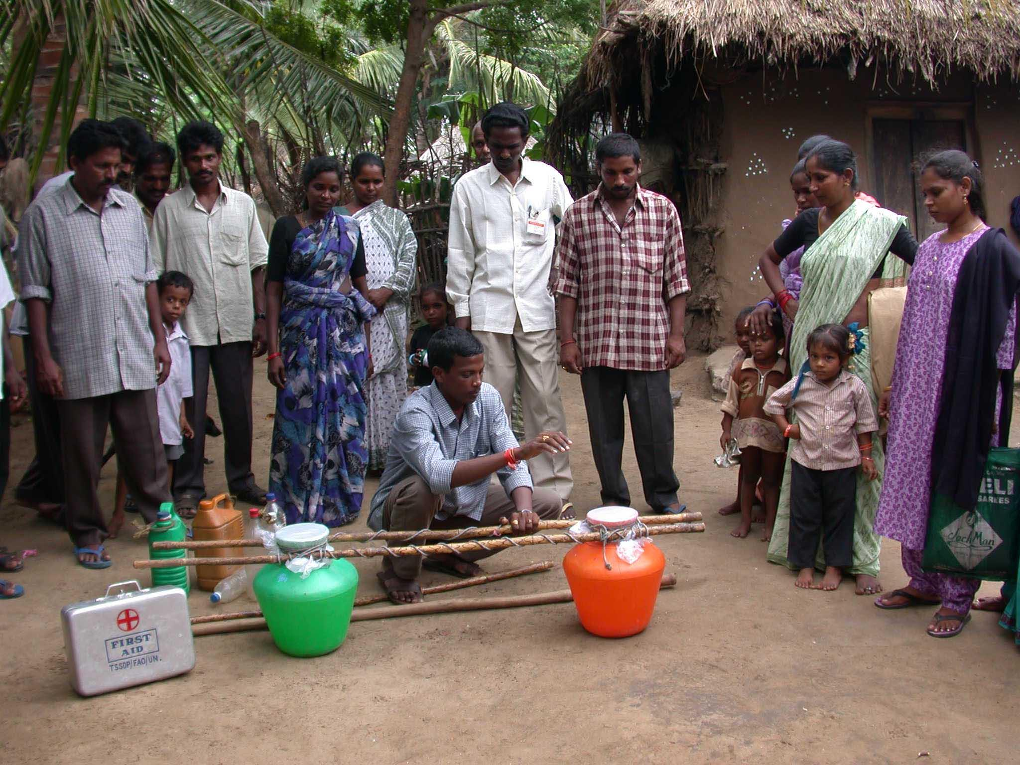
प्लास्टिक पॉट राफ्ट डंडे के साथ

Slide 25
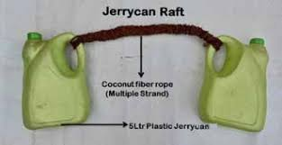
जेरिकैन राफ्ट

Slide 26
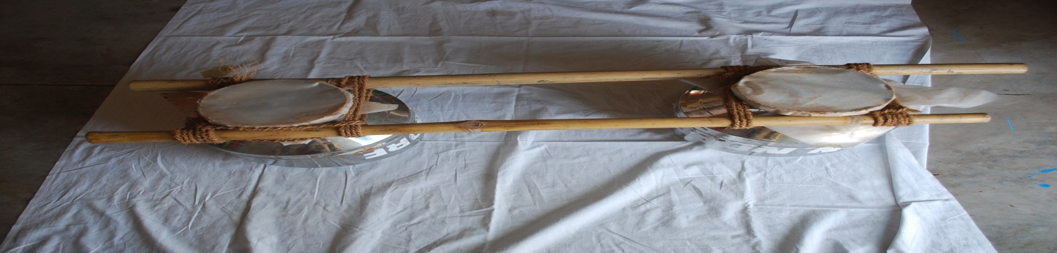
स्टील मटका राफ्ट
आवश्यक सामग्री
ढक्कन सहित 10 लीटर का स्टील का बर्तन - 02 नग
प्लास्टिक शीट - 01 मीटर
पटसन/सूती रस्सी 6 या 8 एम.एम - 10 मीटर
बांस 2'' x 3.5'' - 02 नग
एक-दूसरे बर्तन से दूरी - 09 से 10 इंच

Slide 27
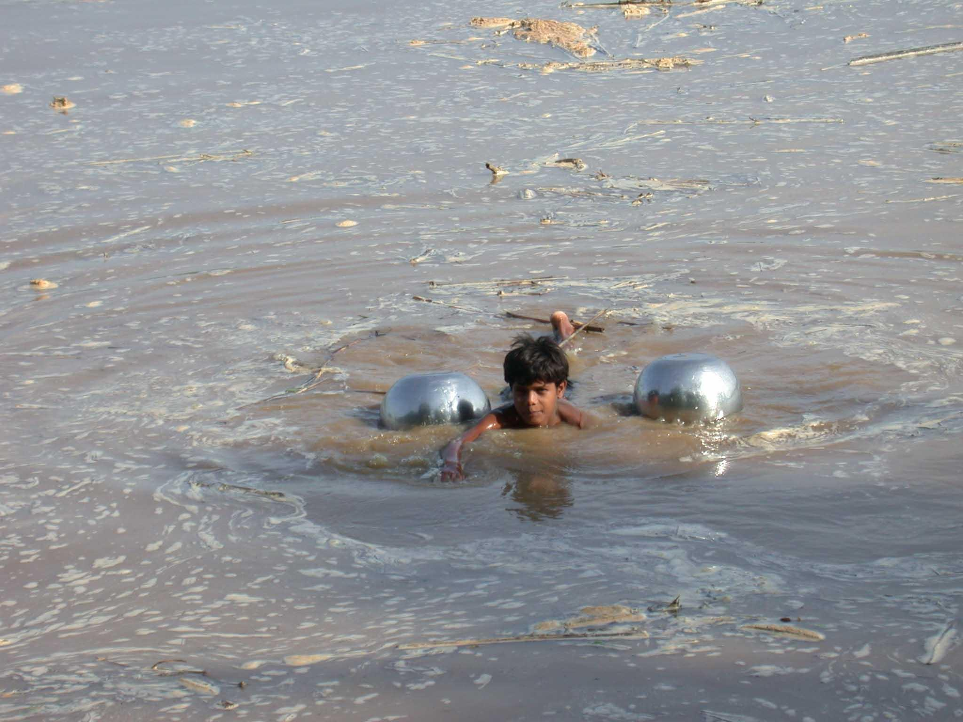
मानव निर्मित तैरने वाले उपकरण

Slide 28
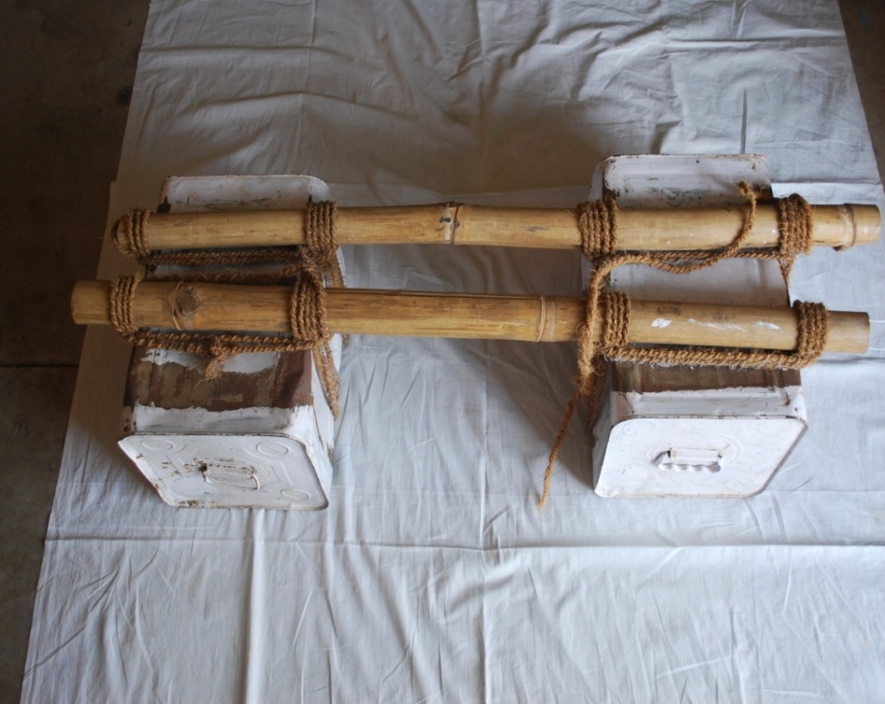
टिन विंग राफ्ट
आवश्यक सामग्री
ढक्कन सहित 15 लीटर स्टील का पीपा - 2 नग
प्लास्टिक शीट - 1 मीटर
पटसन/सूती 6 या 8 एम.एम की रस्सी - 10 मीटर
बांस 2''x 4'' - 2 नग
एक दूसरे बर्तन से दूरी - 18 से 24 इंच

Slide 29
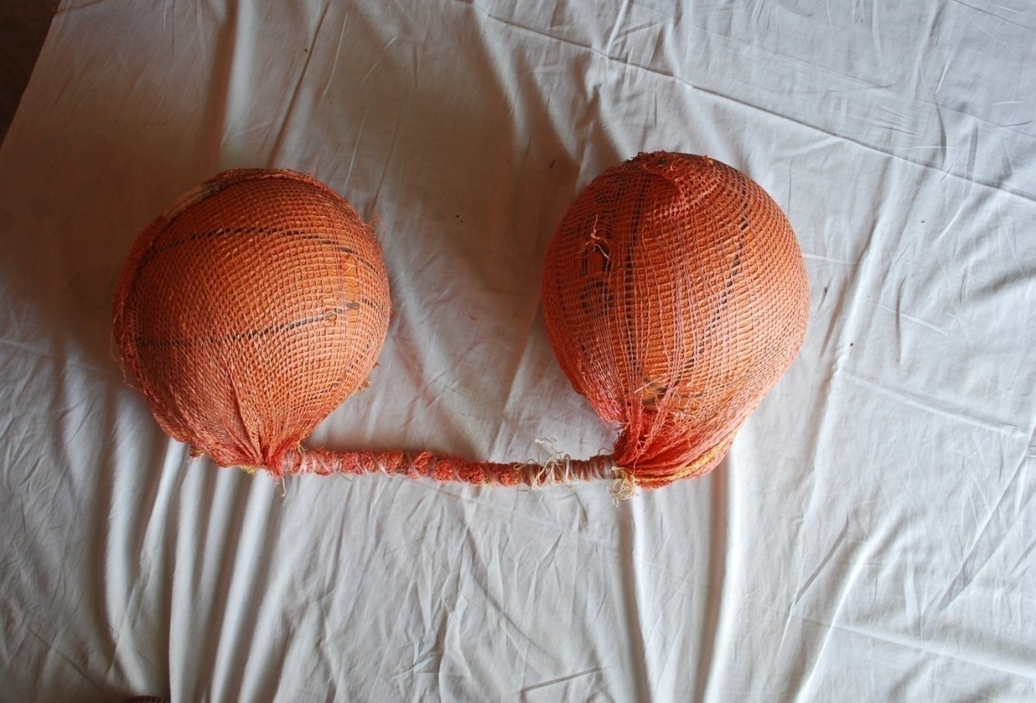
बास्केट बॉल राफ्ट
आवश्यक सामग्री
बास्केट बॉल - 2 नग
प्लास्टिक की बोरी - 10 मीटर
एक दूसरे बर्तन से दूरी - 18 से 24 इंच
प्लास्टिक सुथली 2 या 4 एम.एम - 0.5 किग्रा या 1 बंडल

Slide 30
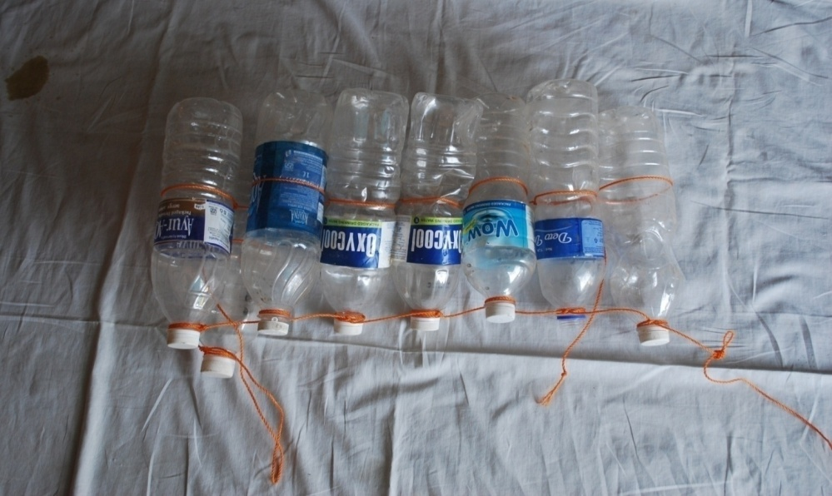
खाली पानी की बोतलों से बनी बेल्ट
आवश्यक सामग्री
पानी की बोतल 01 लीटर - 08 नग
रस्सी पटसन/कपास 6 या 8 एम.एम- 10 मीटर
एक दूसरी बोतल से दूरी - 06 से 08 इंच

Slide 31
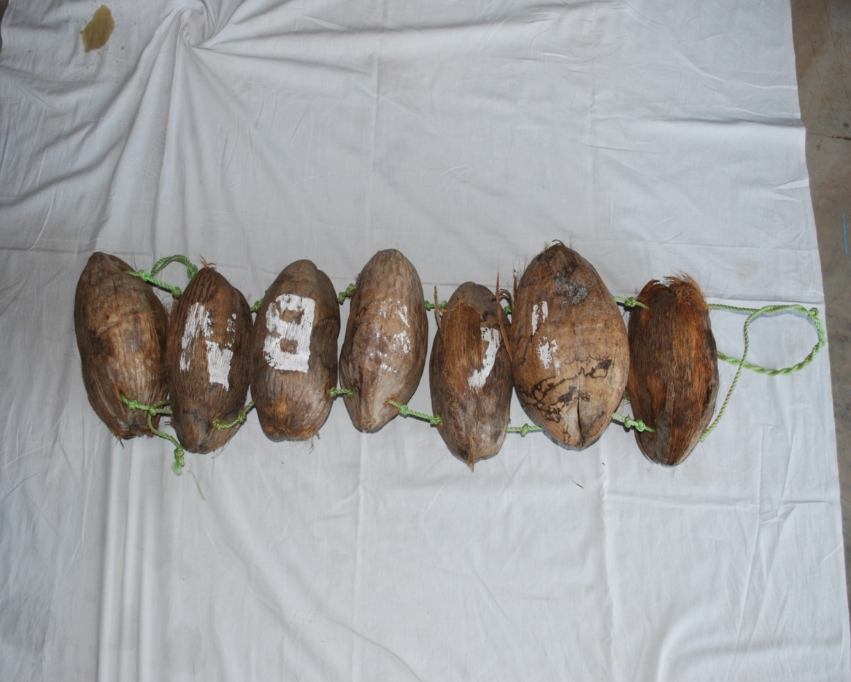
सूखें नारियलों की बेल्ट
आवश्यक सामग्री
सूखे नारियल - 06 नग
रस्सी नायलॉन/पटसन 6 या 8 एम.एम - 10 मीटर
एक दूसरे नारियल से दूरी - 06 से 08 इंच

Slide 32
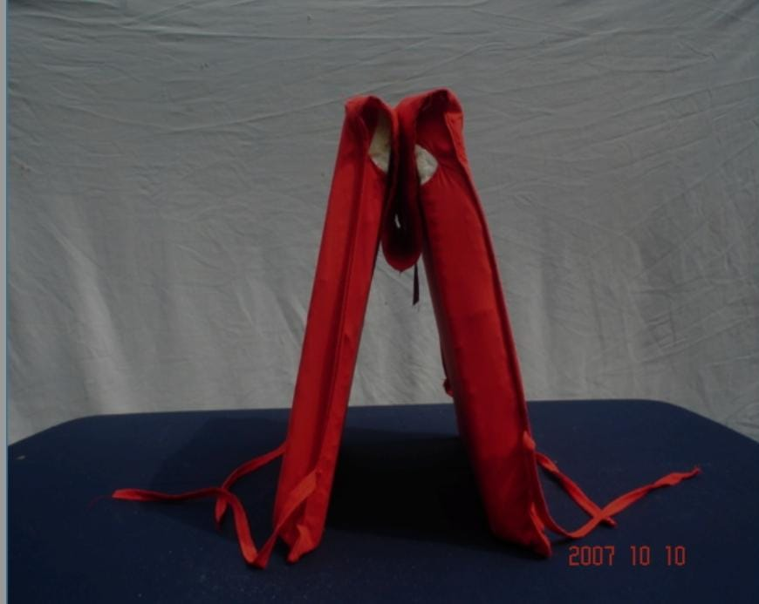
थर्मोकोल जैकेट

Slide 33
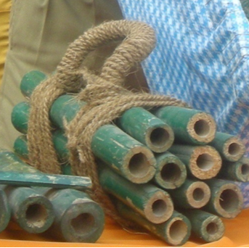
बम्बू राफ्ट

Slide 34
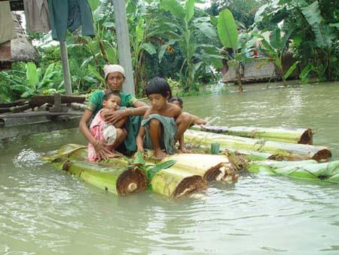
बनाना राफ्ट

Slide 35
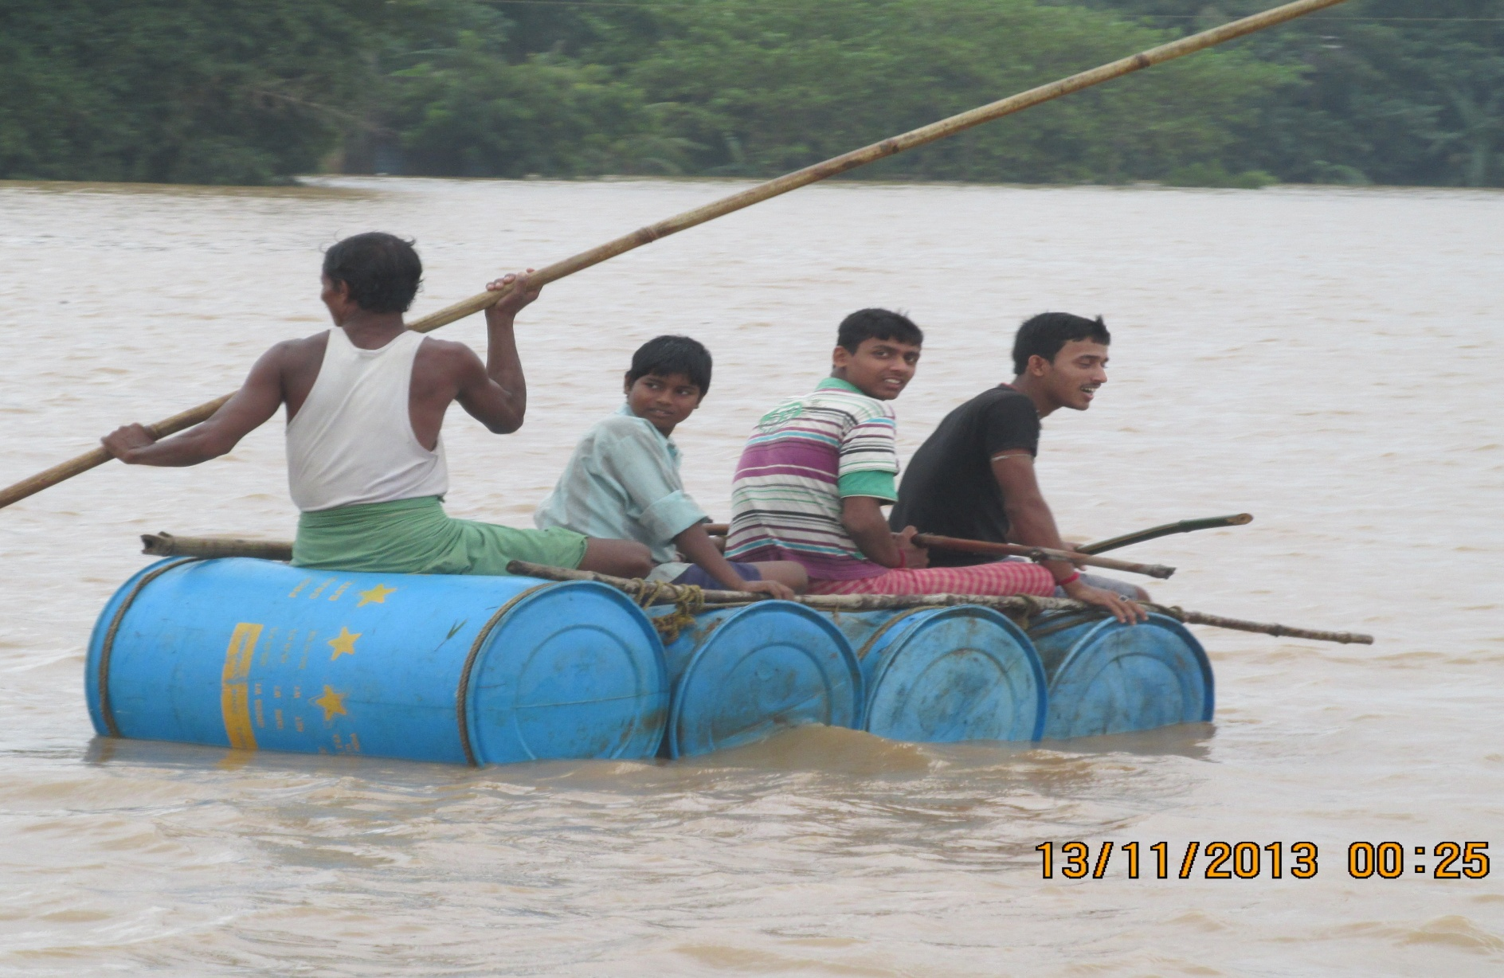
ड्रम राफ्ट

Slide 36
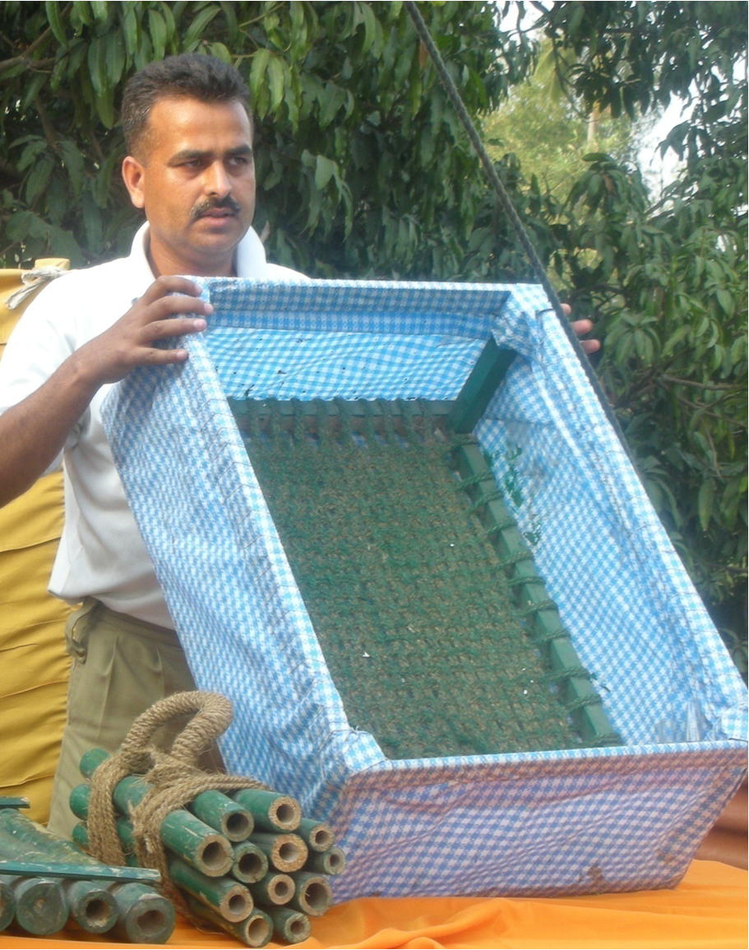
चारपाई राफ्ट

Slide 37
पूर्व अस्पताल उपचार
पीड़ित व्यक्ति को एक सुरक्षित स्थान पर ले जाएँ।
उसे पीठ के बल (सीधा ) लिटाएँ।
पीड़ित के सामने घुटनों के बल बैठें।

Slide 38
अपनी हथेली के निचले हिस्से को छाती के बीच (ज़िफ़ॉइड प्रोसेस और नाभि के बीच) रखें।
दोनों हाथों का उपयोग करते हुए पाँच थ्रस्ट (प्रेशर) दें।
पीड़ित को रिकवरी पोजीशन में लिटाएँ और फिर अपनी हथेली के निचले हिस्से से कंधे की ब्लेड (स्कैपुला) के बीच पाँच बार थपकी (बैक स्लैप) दें।

Slide 39
पानी में पुनर्जीवन
यदि कोई व्यक्ति संकट में है और बेहोश है और साँस नहीं ले रहा है, तो पानी में एक्सपायर्ड एयर रिससिटेशन (Expired Air Resuscitation) देना आवश्यक हो सकता है।
पानी में रिससिटेशन के सिद्धान्त इस प्रकार हैं:
बचावकर्ता को पीड़ित के शरीर को घुटनों से सुरक्षित और सहारा देना चाहिए।

Slide 40
हवा का रास्ता साफ़ और खुला रखें |
दबाव/नाड़ी की जाँच करें |
साँस लेने की जाँच करें |
अगर साँस नहीं चल रही है तो “CPR” चालू करें ।
अगर संभव हो तो पीड़ित को "सीपीआर" के लिए जल्द से जल्द किनारे पर ले जाएँ |
पुनर्जीवन दिया जा सकता है - मुँह से नाक भी |

Slide 41
समीक्षा
इस पाठ के पूरा होने पर, अब आप सक्षम हैं।
तैराकी तकनीकों का वर्णन करने में ।
आकस्मिक जल तैरने वाले उपकरणों का वर्णन करने में ।

Slide 42
कोई प्रश्न?

Slide 43
मूल्यांकन
प्रश्न 1. तैराकी की तकनीकों की सूची बताएँ? उत्तर: 6 प्रकार।
प्रश्न 2. पानी में तैरने के लिए तत्काल बनाये गए तैरने वाले उपकरणों की सूची बताएँ।
उत्तर: 10 प्रकार और अधिक।

Slide 44
धन्यवाद

